Slide 1
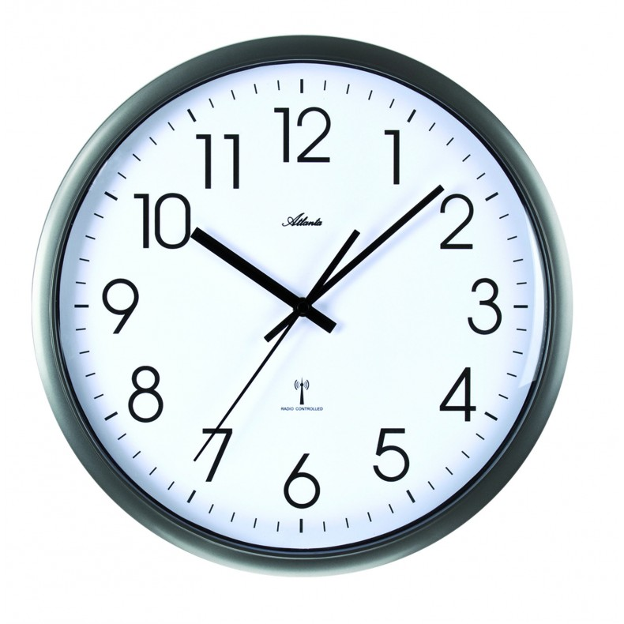
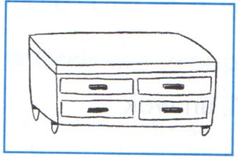
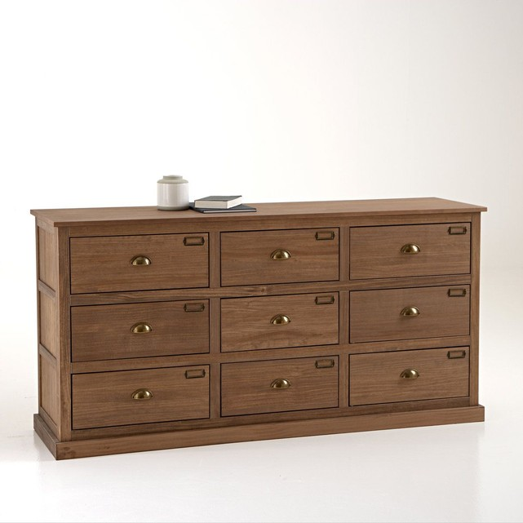
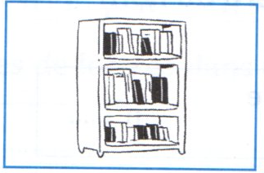
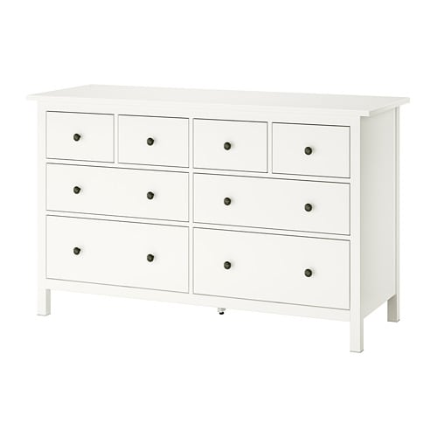
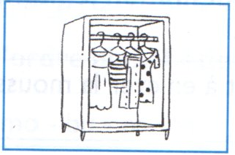
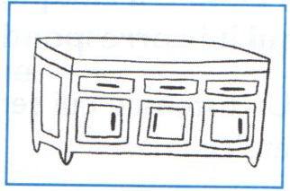
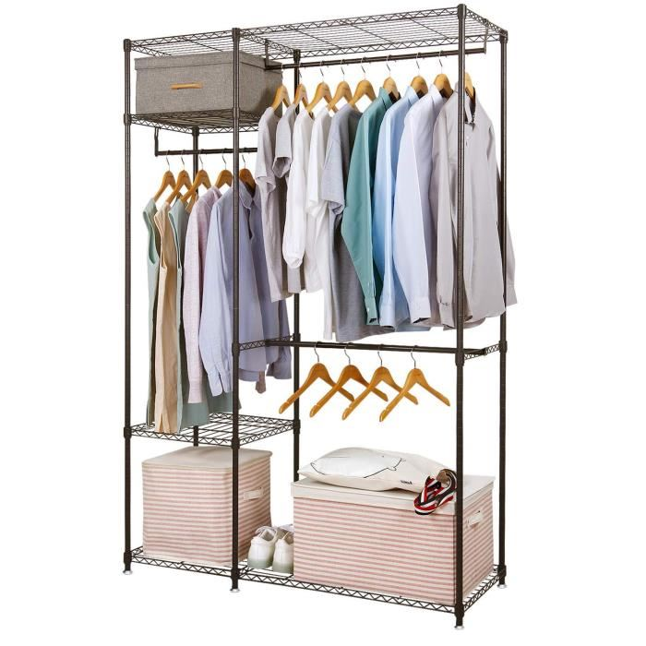
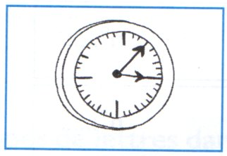
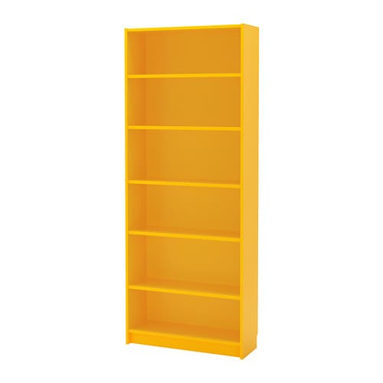
Le mobilier
Une horloge
Une penderie
Une commode
Un buffet
Une bibliothèque

Slide 2
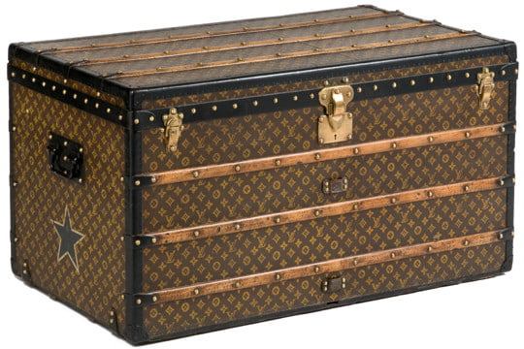
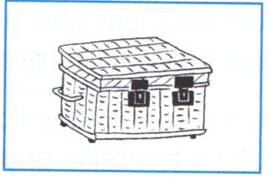
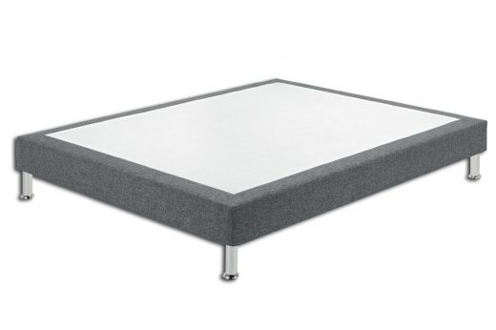
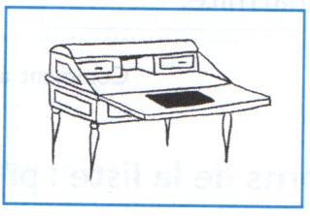
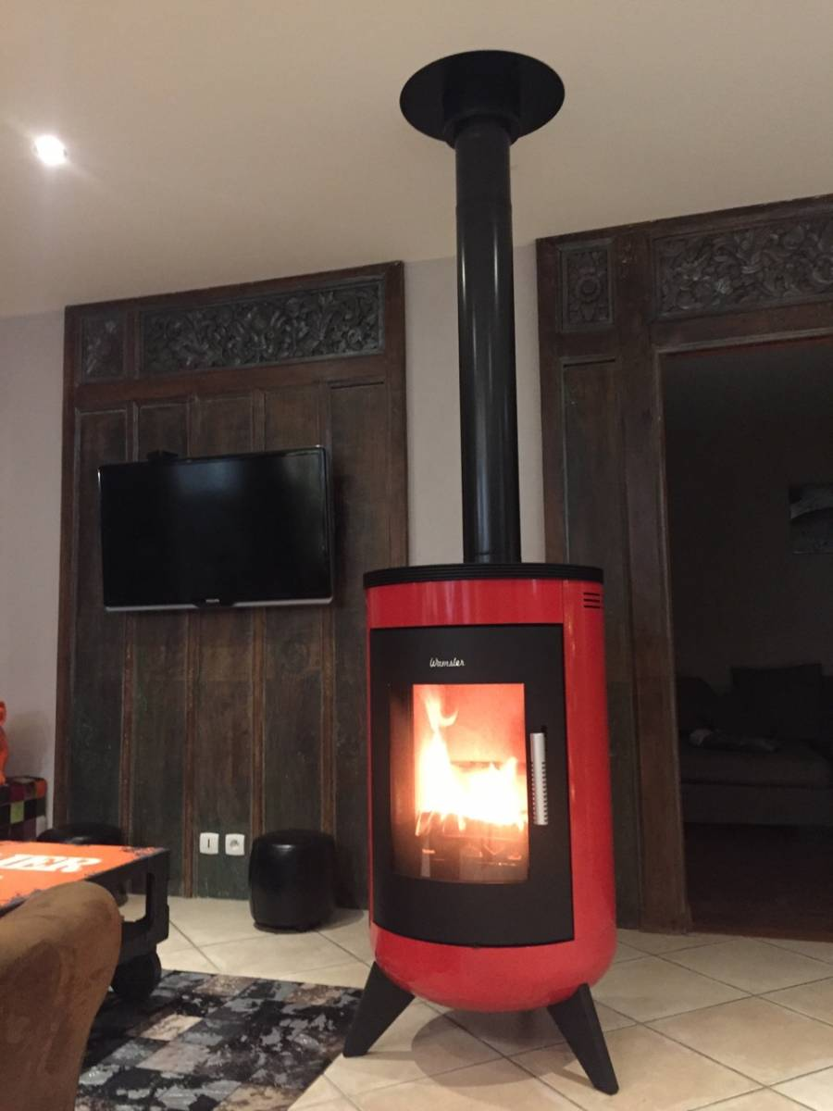
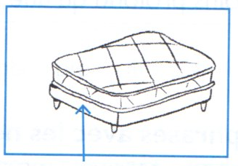
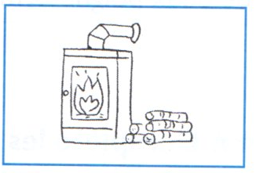
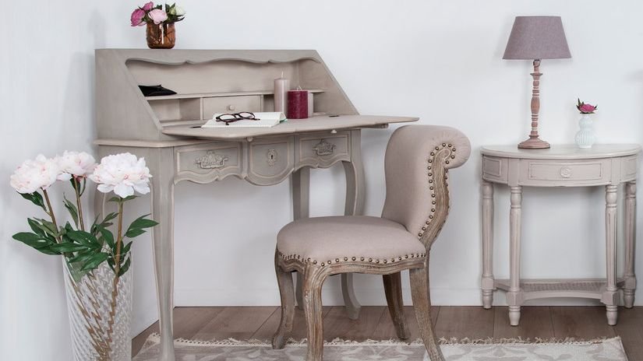
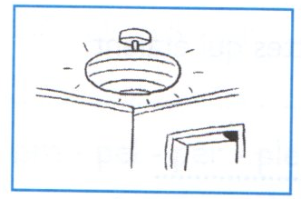
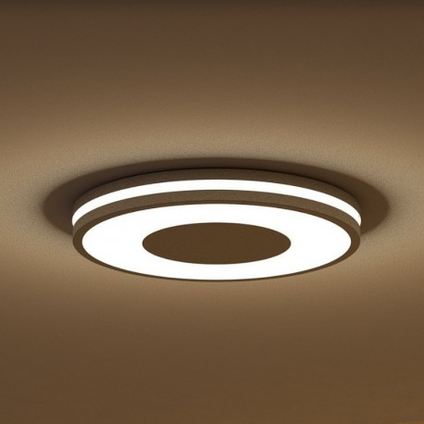
Le mobilier
Un plafonnier
Une malle
Une poêle
Un sommier
Un secrétaire

Slide 3
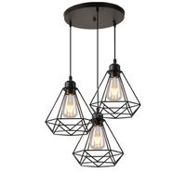
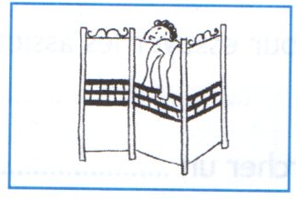
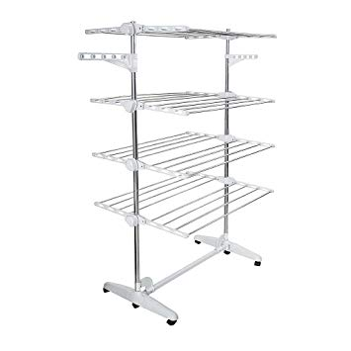
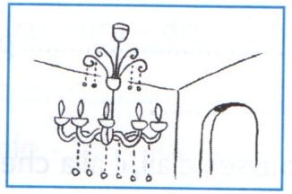
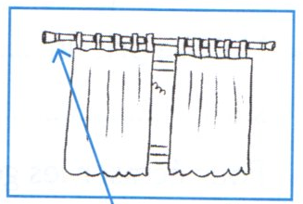
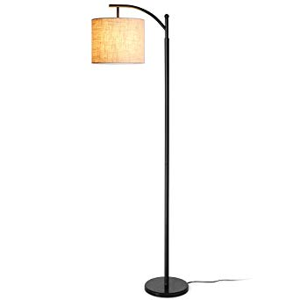
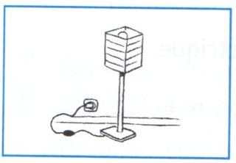
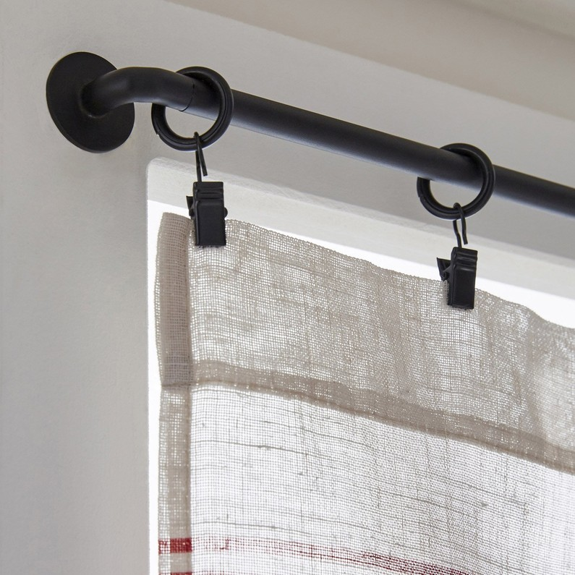
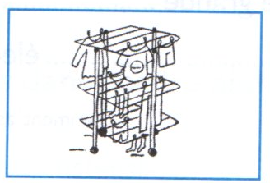
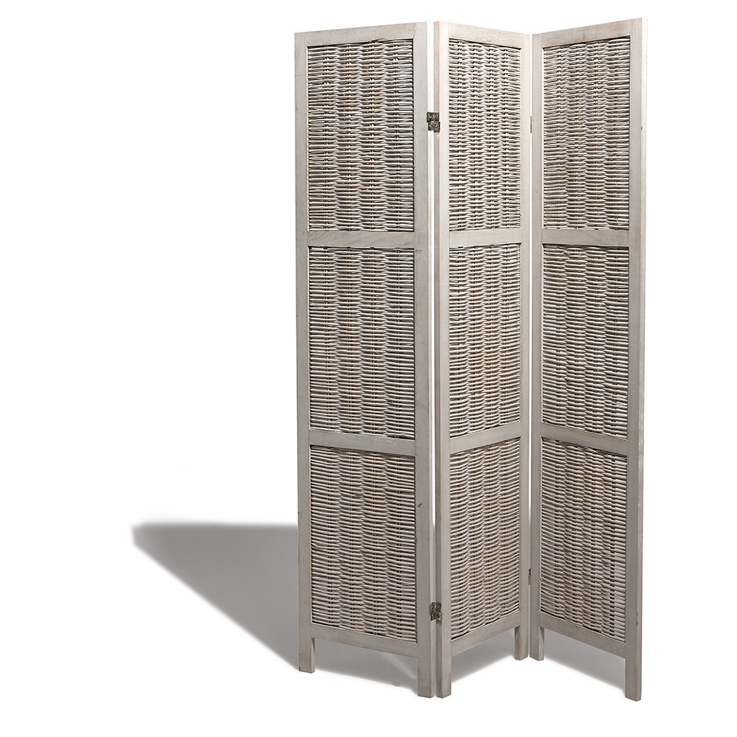
Le mobilier
Un étendoir à linge
Un paravent
Une lustre
Un lampadaire
Une tringle

Slide 4
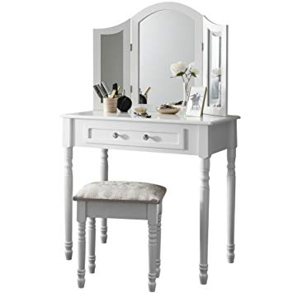
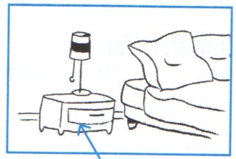
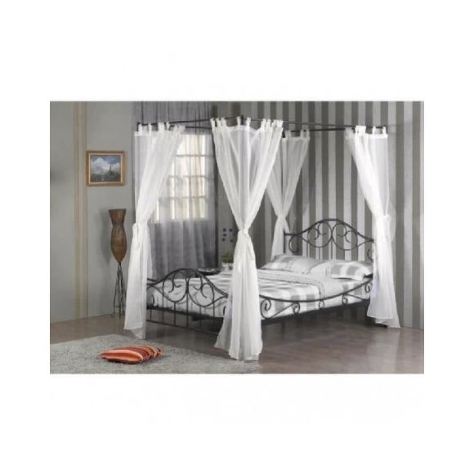
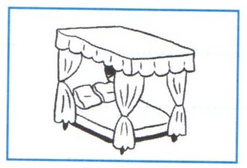
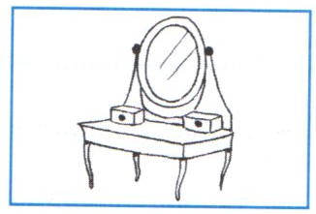
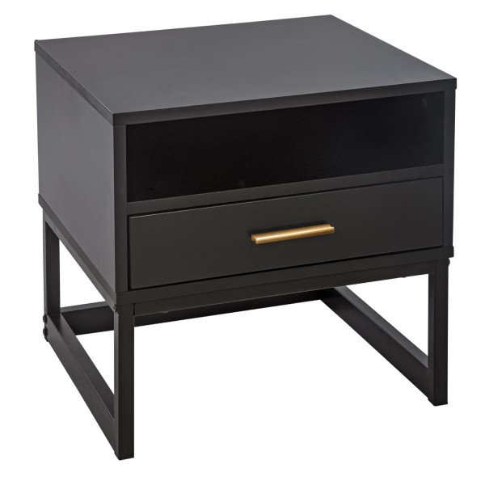
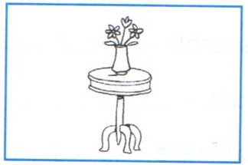
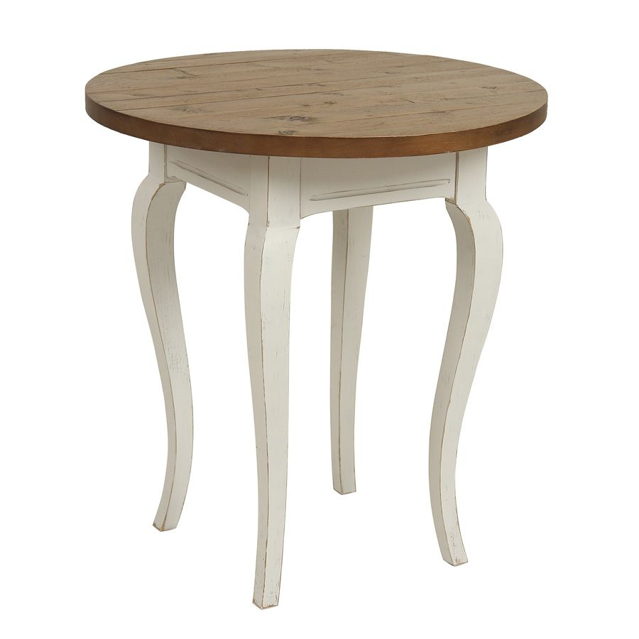
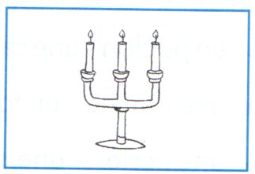
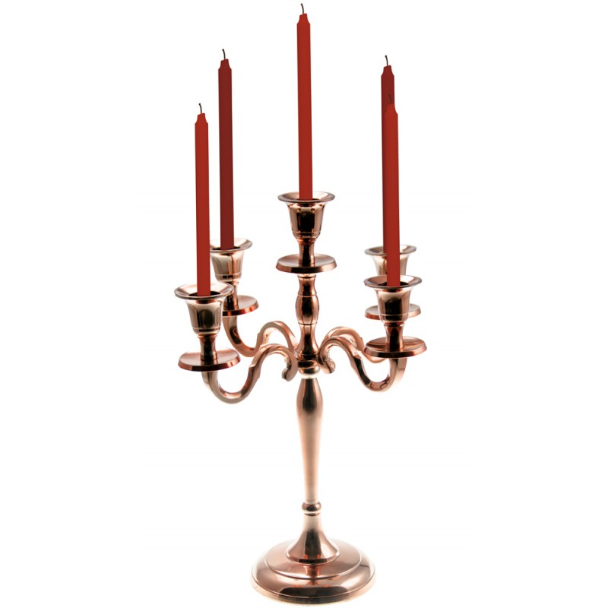
Le mobilier
Un chandelier
Un guéridon
Une coiffeuse
Un baldaquin
Une table de chevet

Slide 5
Associe
Un support pour bougies, chandelles
Un matelas
Un grand coussin rectangulaire rembourré que l’on pose sur le sommier d’un lit.
Une penderie
Un meuble bas à tiroirs.
Une commode
Un placard dans lequel on suspend des vêtements.
Un chandelier
Un meuble haut, fermé par des portes et servant à ranger du linge
Une armoire

Slide 6
Résous les énigmes
Un bahut
Un plafonnier
Une malle
Une tringle
Mobilier
Dans sa chambre, jean a un coffre pour ranger ses jouets. : ………………………..
Une malle
L’ampoule de la lampe fixée au plafond est grillée. : ……………………
Un plafonnier
L’ensemble des meubles a été acheté chez un antiquaire. :
………………………
Le mobilier
Un côté de la cuisine est occupé par un large buffet bas. : …………………
Un bahut
Adeline a acheté une barre en métal pour suspendre ses rideaux. : …………………
Une tringle

Slide 7
Complète
bibliothèque
cire
Vaisselier
meublent
lit
chevet
Va chercher le dictionnaire dans la ……………………
bibliothèque
Pour faire briller ses meubles, grand-mère les ……………
cire
Un buffet, une grande table e six chaises …………………… la salle à manger
meublent
Le mobilier de la chambre se composait d’un ……………………, de deux table de……………………… et d’un fauteuil noir
lit
chevet
Florie a mis des assiettes décorées dans son ………………………
vaisselier

Slide 8
Classement
Classe les groupes nominaux dans la bonne catégorie.
Un lampadaire
Un banc
Une chaise
Un plafonnier
Une lampe
Un tabouret
Un canapé
Un lustre
Un fauteuil
Une veilleuse
Des sièges
Des luminaires (qui servent à éclairer)
Un banc
Une chaise
Un lampadaire
Un plafonnier
Un canapé
Un tabouret
Une lampe
Un lustre
Un fauteuil
Une veilleuse

Slide 9
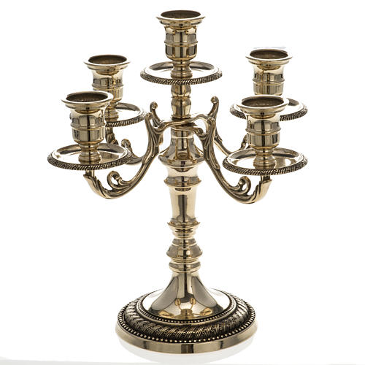
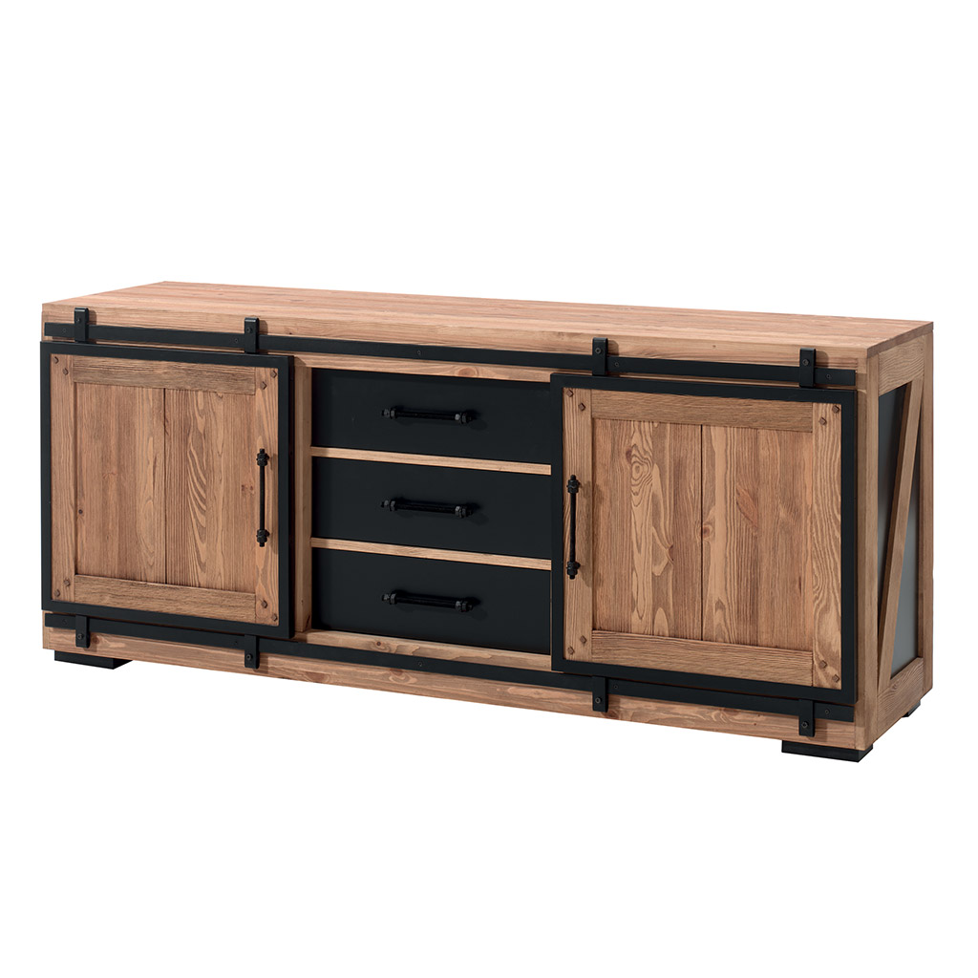
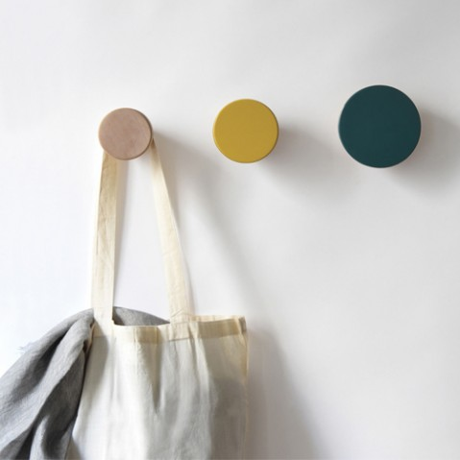
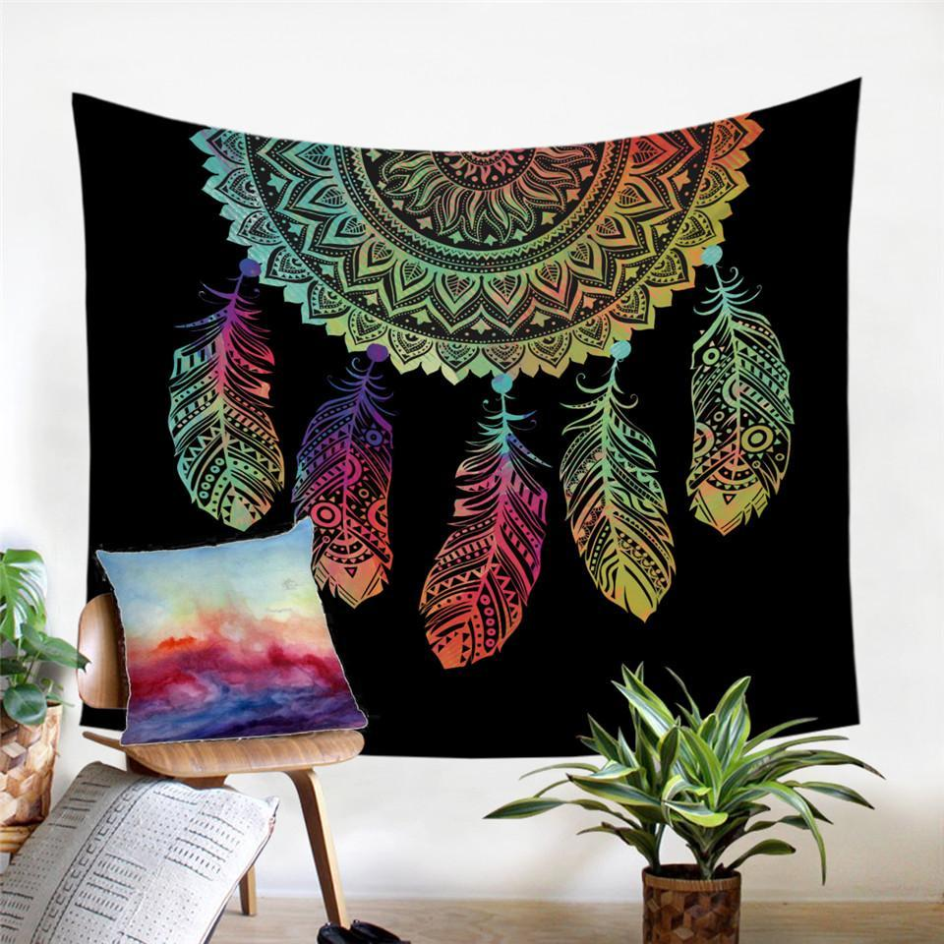
Complète les séries
Une horloge
Un bahut
Un candélabre
Une porte manteau
Un store
Un sommier
Un buffet – une armoire - ……………………
Un bahut
Une patère – un cintre - ……………………………
Un porte-manteau
Un matelas – une couette -……………………………………
Un sommier
Un réveil – une pendule -………………………………
Une horloge
Un chandelier – un bougeoir-…………………………………
Un candélabre
Un rideau – une tenture-…………………………
Un store

Slide 10
Pourquoi ils sont ensemble ?
Un buffet – une armoire – Un bahut
Des meubles de rangement
Une patère – un cintre – un porte manteau
Du mobilier pour pendre
Un matelas – une couette – une sommier
Du mobilier pour dormir
Un réveil – une pendule – une horloge
Du mobilier pour indiquer l’heure
Un chandelier – un bougeoir-un candélabre
Du mobilier que l’on utilise avec des bougies
Un rideau – une tenture- un store
Du mobilier que l’on pend

Slide 11
Je vérifie que j’ai écouté
Une tenture
Un patère
Un candélabre
Un bahut

Slide 12
Classement
Classe les groupes nominaux dans la bonne catégorie.
Un sommier
Un évier
Une penderie
Un réfrigérateur
Une commode
Un four
Un matelas
Un lave-vaisselle
Une coiffeuse
Un baldaquin
une hotte
Un garde-manger
La chambre
La cuisine
Un sommier
Une penderie
Un évier
Un réfrigérateur
Une commode
Un matelas
Un four
Un lave-vaisselle
Une coiffeuse
Un baldaquin
une hotte
Un garde-manger

Slide 13
Barre l’intrus qui n’est pas de la même famille
Coiffeuse
Coiffeur – coiffer – coincer - décoiffer
Lit
Literie – litière – aliter - liseuse
Penderie
Pendre – pente- suspendre - suspension
Bois
Boiserie – boiser – boîte - déboiser
Dos
Dossier – adossé – dosage - endosser
Baignoire
Bagne – Baignade – baigner - baigneur

Slide 14
Ajoute le bon suffixe
étendre
Un étendoir
S’accouder
Un accoudoir
sécher
Un séchoir
(se) mirer
Un miroir
tirer
Un tiroir
fermer
Un fermoir

Slide 15
Ajoute le bon suffixe
Le préfixe « ette » veut dire petit
Un caisse
Une caissette
Une table
Une tablette
Une malle
Une mallette
Une statue
Une statuette
Une pendule
Une pendulette
Une cloche
Une clochette

Slide 16
Ajoute le bon mot
Les mots composés sont des mots qui regroupent deux mots.
Grille / lit / manger / Jour / Boite / Chauffe / Bouchon / Vaisselle / robe
jour
vaisselle
Un abat- …………..
Un lave- …………..
manger
boîte
Un garde- …………..
Un ouvre- …………..
bouchon
robe
Un tire- …………..
Une garde- …………..
lit
grille
Un canapé- …………..
Un ……….-pain
chauffe
Un ……….. -plat

Slide 17
Associe la définition à la phrase qui correspond
Personne dont le métier est de s’occuper des cheveux
Les assiettes et les verres sont rangés dans le buffet.
Meuble dans lequel on range de la vaisselle
Pour le mariage de ma tante, le traiteur avait préparé un buffet froid.
La coiffeuse lui a coupé les cheveux.
Petite table munie d’un miroir
Table couverte de plats et de boisons où les invités viennent se servir
Jeanne a trouvé une jolie coiffeuse chez l’antiquaire.

Slide 18
Classe ces mots par famille
Jeunesse – durable – actuel – actualité – jeune – centième – durée – cent- actuellement – durablement – centaine - rajeunir
Jeunesse
Jeune
rajeunir
durable
durée
durablement
actuel
actualité
actuellement
Centième
cent
centaine

Slide 19
Complète
Malle
mal
Elle a rangé ses poupées dans une ………………
malle
Edouard a mangé de la crème. Il a ………………… au ventre.
mal
Complète
Cire
sire
…………… était le titre que l’on donnait au roi quand on s’adressait à lui.
Sire
Après le collège, les élèves entre en classe de ……………… au lycée.
seconde

Slide 20
Complète
Tapi
Tapis
……………… dans les herbes hautes, le tigre guette sa proie.
tapi
J’ai passé l’aspirateur sur le ……………… du salon
tapis

Slide 21
Complète
secrétaire
commode
canapés
banc
La ……………………… du médecin prend les rendez-vous.
secrétaire
Le patron pêcheur a repéré un …………… de sardines
banc
Cet homme n’a pas l’air …………………
commode
Pour l’apéritif, Mehdi a préparé des ………………… au fromage.
canapés
Deux …………………… en cuir meublent le sallon
canapés
Mon père range son courrier dans les tiroirs de son ………………………
vaisselier
secrétaire

Slide 22
Choisis le bon synonyme
Une penderie
Une horloge
Un miroir
Un chandelier
Une chaise
Une table
Une coiffeuse
Un bahut
Une garde robe
Un banc
Un cadre
Un paravent
Un lit
Une pendule
Une vitre
Un fauteuil
Un poêle
Une coiffeuse
Une veilleuse
Une guéridon
Un tabouret
Un canapé
Une glace
Un candélabre

Slide 23
Remplis le tableau
Synonymes : obscur – ancien – moderne – laid – magnifique – nouveau – vaste - clair
Mot de départ
Synonyme
Mot de départ
Synonyme
Superbe
neuf
magnifique
nouveau
spacieuse
affreux
vaste
laid
Contemporain
moderne
vieux
ancien
Sombre
obscur
Lumineux
clair

Slide 24
Remplace par un synonyme
accrocher
endommagé
antiquaire
canapé
J’ai acheté ce guéridon chez un brocanteur.
Luce s’allongea sur le divan et s’endormit profondément.
Un des panneaux du paravent a été abimé au cours du déménagement.
Peux-tu m’aider à suspendre ce tableau au-dessus de la commode ?

Slide 25
Classe dans l’ordre alphabétique
armoire
armature
armure
……………………………………………………………………..………………………
armature
armoire
armure
coiffeur
coiffure
coiffage
……………………………………………………………………..………………………
coiffage
coiffeur
coiffure

Slide 26
Classe dans l’ordre alphabétique
paravent
parachute
parasol
……………………………………………………………………..………………………
parachute
parasol
paravent
mobilier
mobilité
mobile
……………………………………………………………………..………………………
mobile
mobilier
mobilité

